Slide 1
МБДОУ «Кирилловский детский сад «Теремок»
Проект
«В гостях у сказки»
Выполнила воспитатель
младшей группы
Николаева О.Е.

Slide 2
И нельзя без сказок нам прожить друзья,
Ведь со сказкой проще нам найти слова
для любимых деток или малыша”.
Воспитание любви к книгам начинается в раннем детстве и способствуют этому сказки. Сказка играет большую роль в становлении личности ребенка, модели его поведения.
Сказка – самая древняя из распространенных форм устного народного творчества. А в век технического прогресса, когда чтение художественных произведений, в том числе и сказок, заменили игры на компьютерах, планшетах, телефонах, происходит понижение освоения детьми духовного богатства народа. Сказка является лучшим другом для воспитателя. Ведь самое главное чему учит сказка- это добру. И для того, чтобы повысить интерес к сказкам, любви к книгам у подрастающего поколения, мною был разработан проект «В гостях у сказки»

Slide 3
Актуальность:
За последние 10-15 лет дети стали меньше читать, электронные носители вытесняют книгу. Все мы сегодня живем совсем в иной культуре. И несмотря на то, что сказка – древнейший жанр устного народного творчества, которая играет большую роль в становлении личности ребенка, в модели его поведения, от которой идет огромное воспитательной значение, теряет свои корни. Известно, что в устном народном творчестве, как нигде больше сохранились особенные черты русского характера, представления о добре, красоте, храбрости, трудолюбии, верности. Все это мы можем увидеть в русских народных сказках. Именно сказки являются материалом для обучения детей развитию речи. Дети знают очень мало русских народных сказок. И на сегодняшнем этапе жизни современного общества данная тема очень актуальна.

Slide 4
Цели и задачи:
Цели: развитие интереса детей к русским народным сказкам, создание условий для активного использования сказок в деятельности детей, развитие нравственных ценностей.
Задачи:
Вызвать у детей интерес к сказкам, их рассматриванию (совместно со взрослым и самостоятельно)
Формировать умение внимательно слушать сказки, пересказывать их;
Развивать познавательные способности детей, связную диалогическую речь, творческое воображение, внимание, мышление, память;
Привлечь детей к совместной театрализованной деятельности; вызывать желание детей участвовать в драматизациях сказок, воспитывать уверенность;
Привлечь родителей к совместной работе с детьми и воспитателями;
Повысить педагогическую компетентность родителей в воспитании детей младшего дошкольного возраста через устное народное творчество.
.

Slide 5
Предполагаемый результат:
      У детей формируется интерес к сказкам, театрализованной деятельности,
      Повысится уровень развития литературной речи (обогащается речь, ее грамматический строй, развивается эмоциональная выразительность речи, формируется навык общения).
      Повысится количество родителей, участвующих в совместных мероприятиях
      Через имитацию образа героев сказок дети научатся различать добро и зло; характеризовать поступки, поведение; выражать эмоции и понимать чувства других.
      Срок реализации проекта: сентябрь 2021 года – май 2022 года

Slide 6
Этапы работы над проектом
ПОДГОТОВИТЕЛЬНЫЙ
ПРАКТИЧЕСКИЙ
ЗАКЛЮЧИТЕЛЬНЫЙ

Slide 7
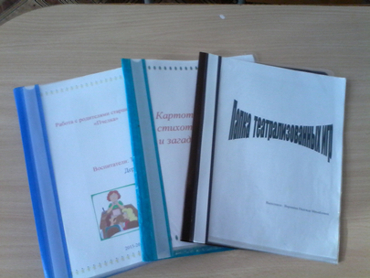
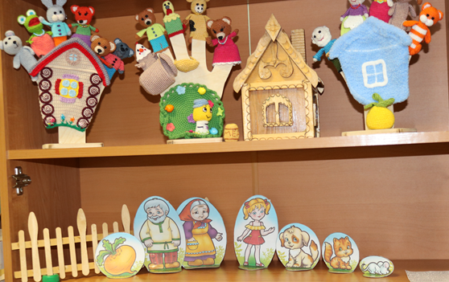
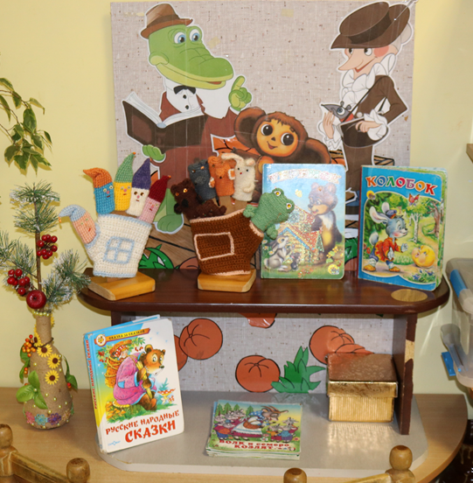
Подготовительный этап:
Анкетирование родителей, подбор консультаций, составлен рекомендованный список художественных произведений для совместного чтения, просмотра.
2. Изучение методической литературы по теме.
3. Подготовка материала для совместной деятельности, подбор картотеки пальчиковых и подвижных игр по мотивам русских народных сказок.
4. Подбор наглядного материала, создание условий для реализации проекта.
5. Наблюдение за детской деятельностью.
6. Знакомство с различными видами театра.

Slide 8
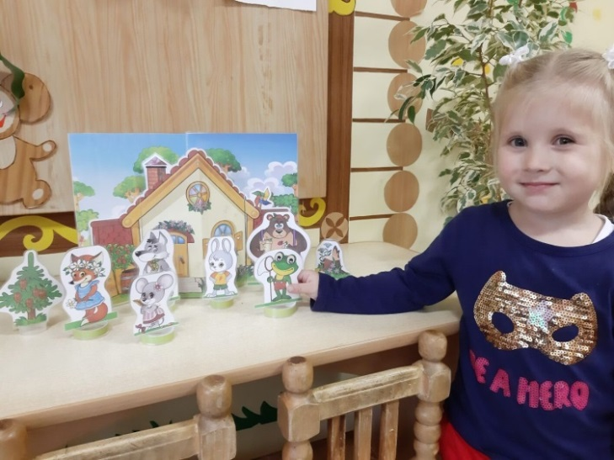
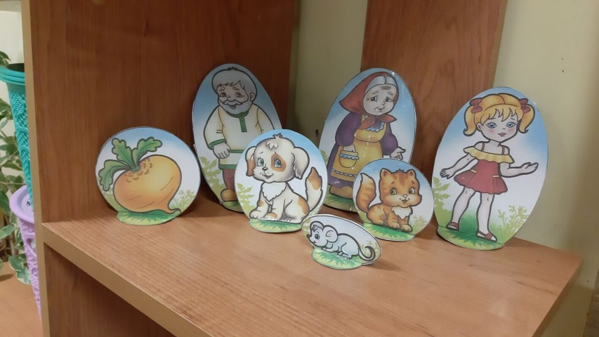
Практический этап:
Совместная деятельность с детьми
Для повышения интереса детей к театрализованной деятельности были приобретены и изготовлены различные виды театра:
НАСТОЛЬНЫЙ ТЕАТР

Slide 9
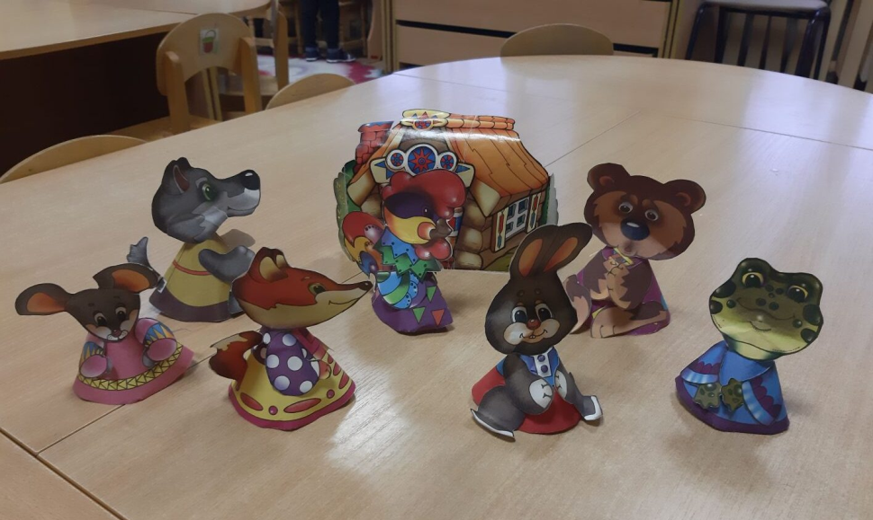
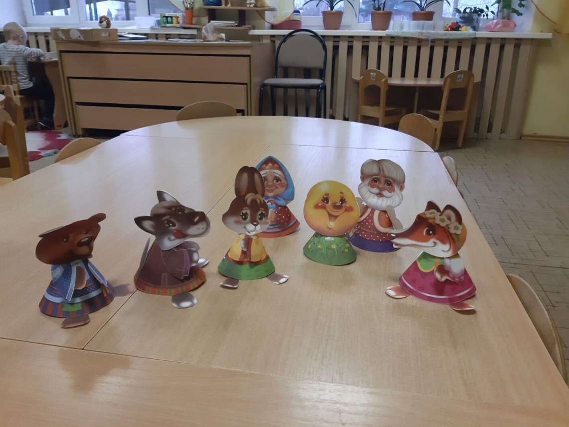
КОНУСНЫЙ ТЕАТР

Slide 10
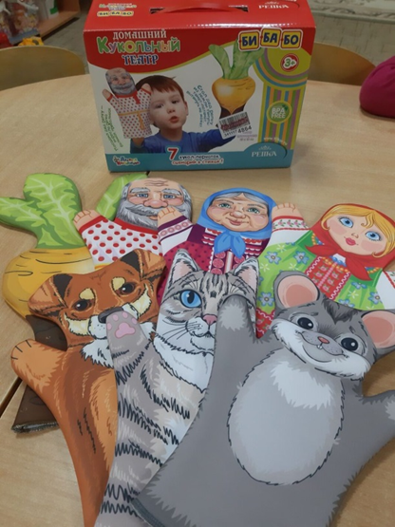
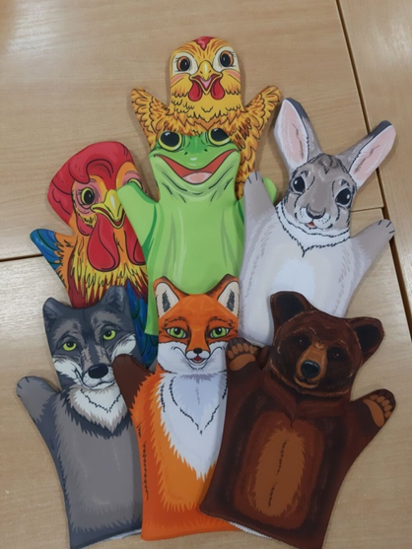
ВАРЕЖКОВЫЙ ТЕАТР–
рукавички со всеми героями сказок

Slide 11
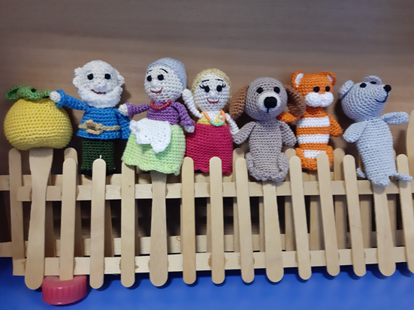
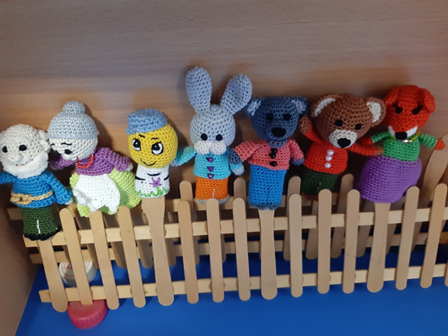
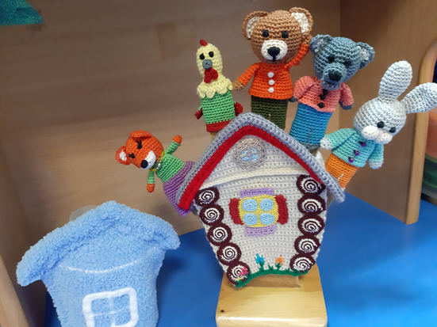
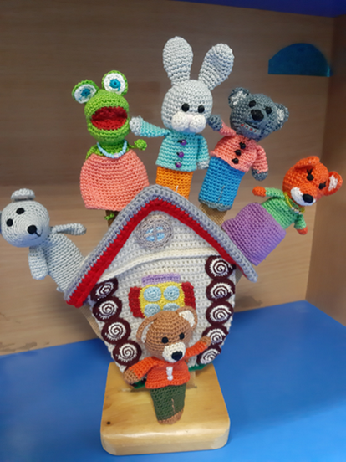
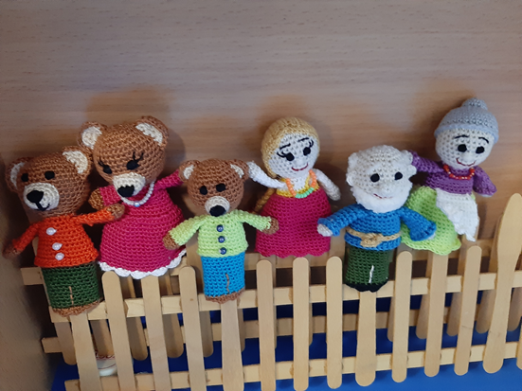
ПАЛЬЧИКОВЫЙ ТЕАТР

Slide 12
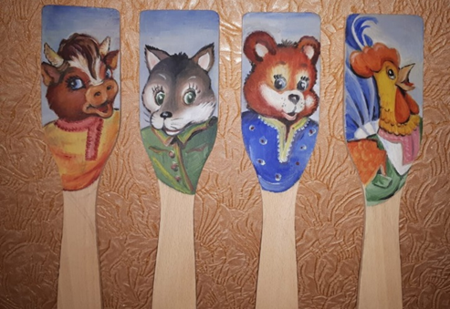
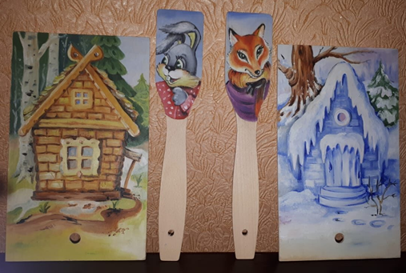
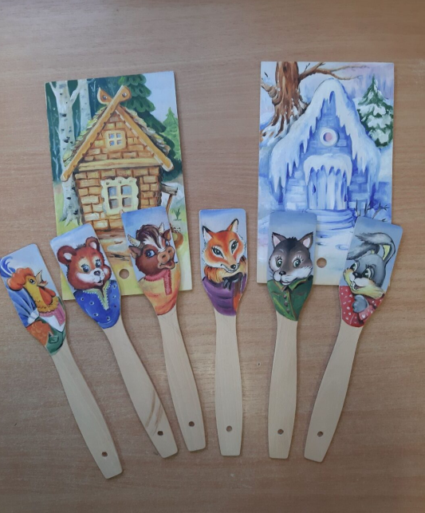
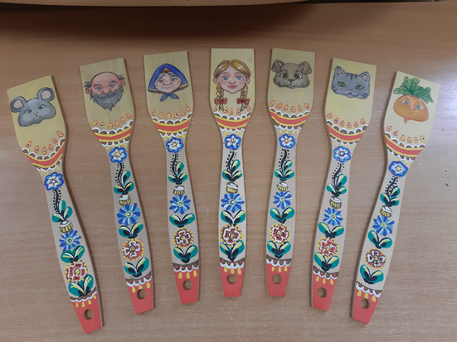
ТЕАТР НА ЛОПАТОЧКАХ по сказкам «Заюшкина избушка» и «Репка»

Slide 13
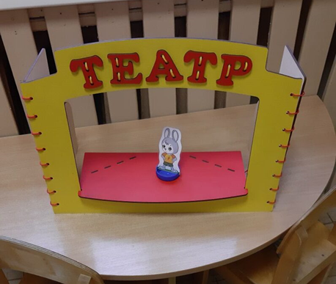
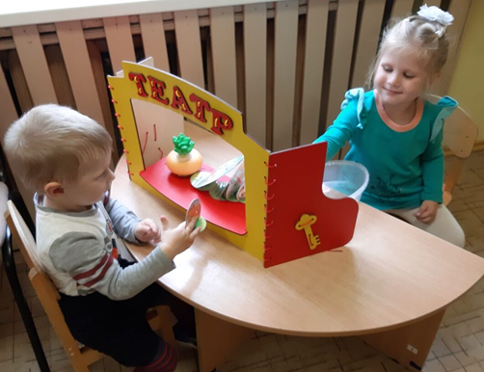
Также для показа различных видов театра по русским народным сказкам были сделаны ширмы
Настольная ширма

Slide 14
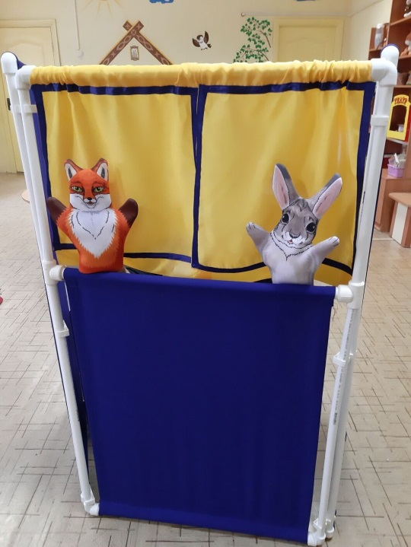
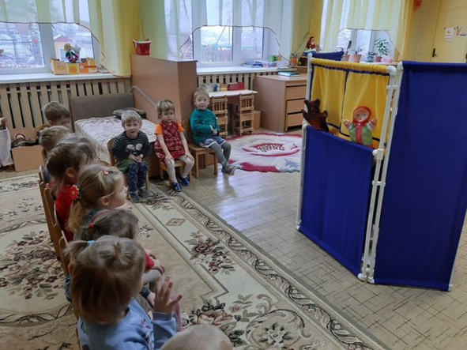
Напольная ширма

Slide 15
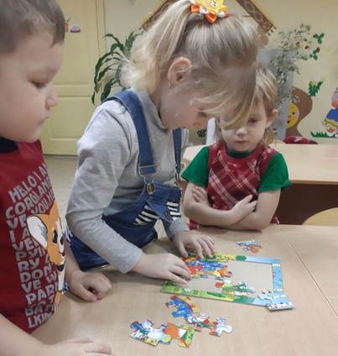
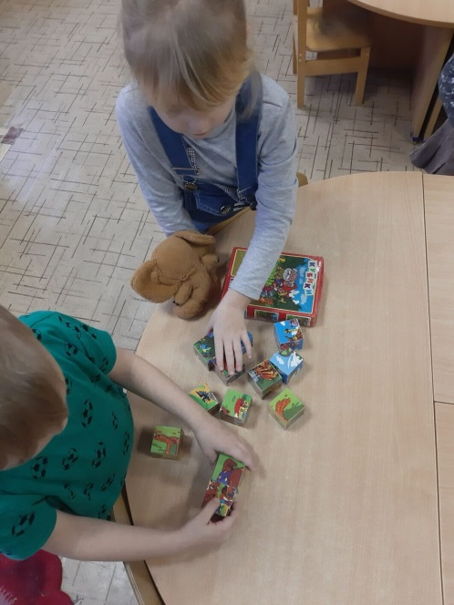
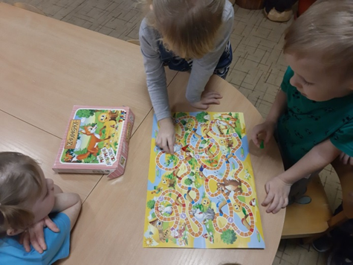
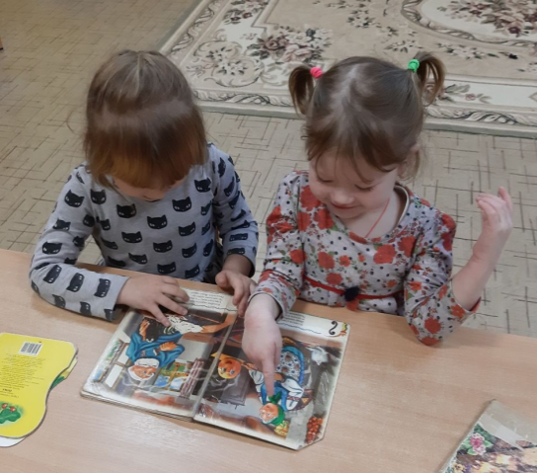
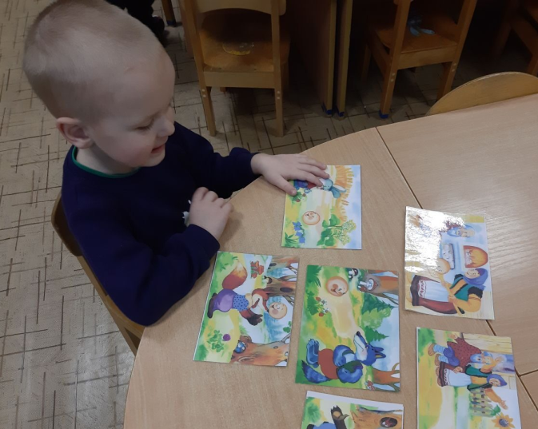
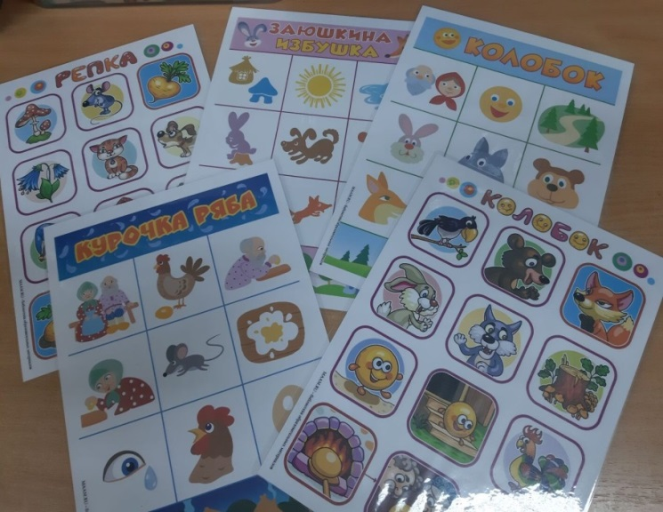
Самостоятельная деятельность детей

Slide 16
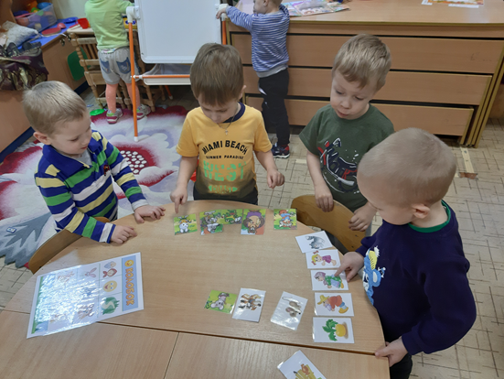
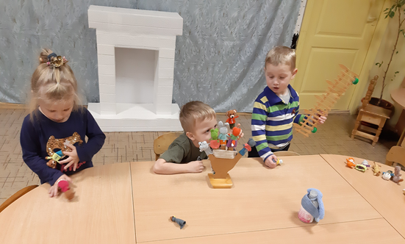
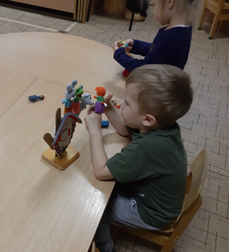
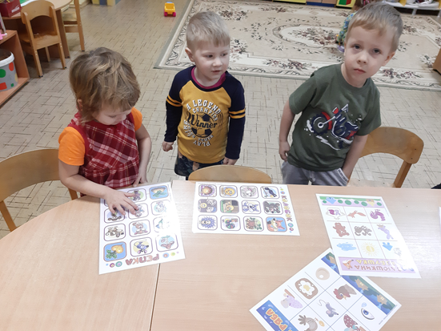
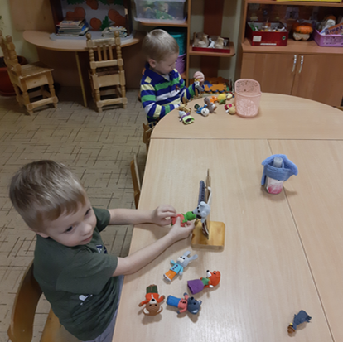
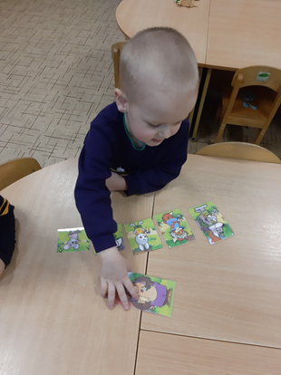

Slide 17
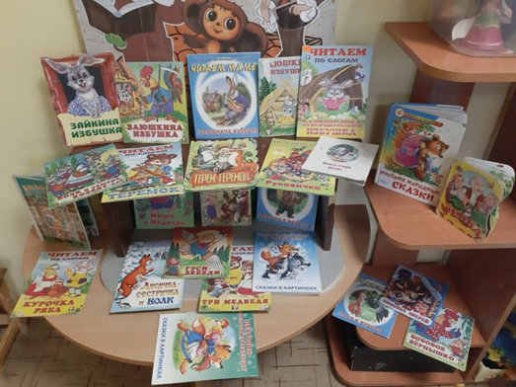
Совместно с родителями была проведена акция
«Подари сказку детскому саду» и организована выставка сказок.

Slide 18

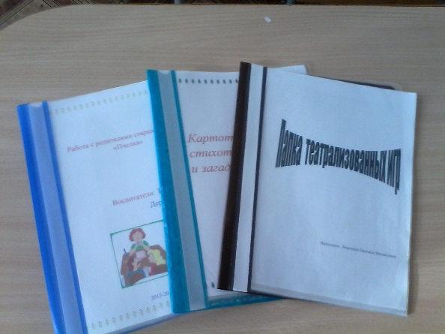

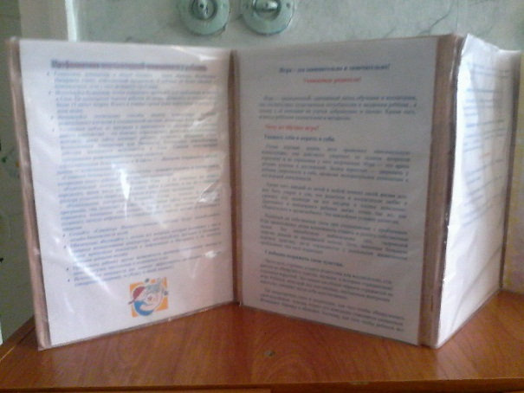
Работа с родителями
Консультации
Памятки,
рекомендации
Папки – передвижки,
информационные стенды

Slide 19
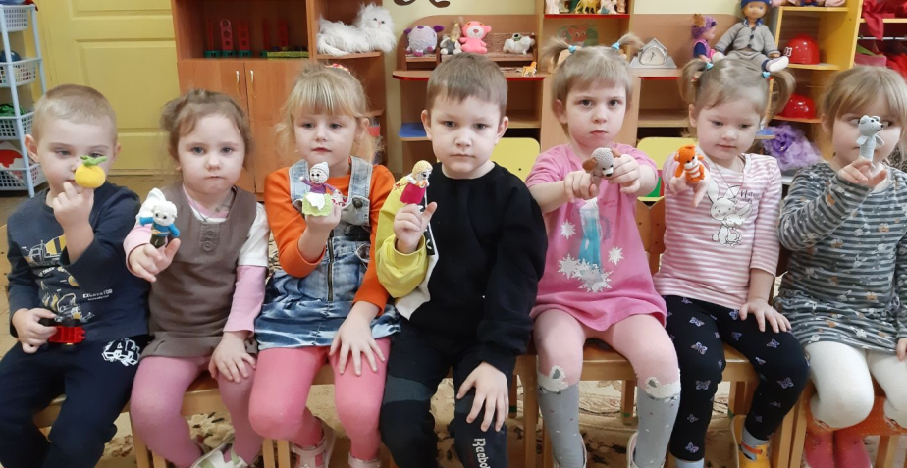
Заключительный этап:
По завершению проекта дети:
Овладели навыками грамотной и выразительной речью,
Научились передавать различные чувства, используя мимику, жесты,
Стали проявлять интерес к театрализованной деятельности,
Научились аккуратному обращению с книгой.
родители:
Родители с большим удовольствием принимают участие в совместной деятельности
Повысилась культура родителей по проблеме приобщения детей к литературе

Slide 20
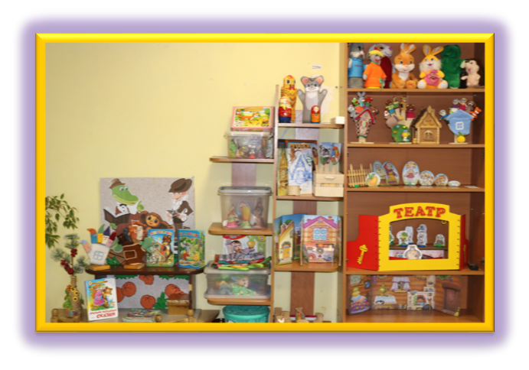
СПАСИБО ЗА ВНИМАНИЕ!

